Slide 1
2021東京威力科創機器人大賽
活動時間：110/11/27(六) 9:30-17:00
活動地點：台北松山文創園區-1號倉庫

Slide 2
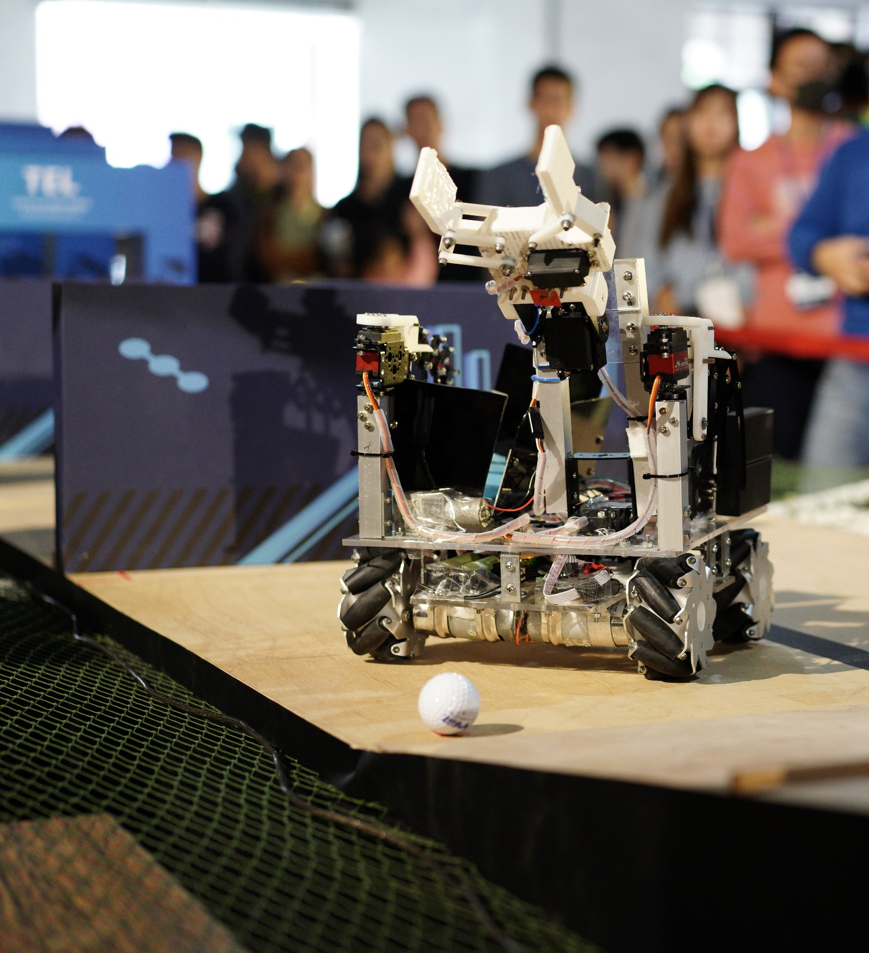
活動對象
全國大專院校五專部（四/五年級）、二專部、四技部、二技部、大學部及碩士班日間部理工相關科系之在學生(應屆畢業生得出示畢業證明)及碩專生。符合前述參賽資格限制學生，可跨系跨校組隊。跨校組隊者，需以隊長之學校為報名學校代表。TEL集團員工和子女不得參加此活動，大會專業顧問不得擔任參賽隊伍指導教授。

Slide 3
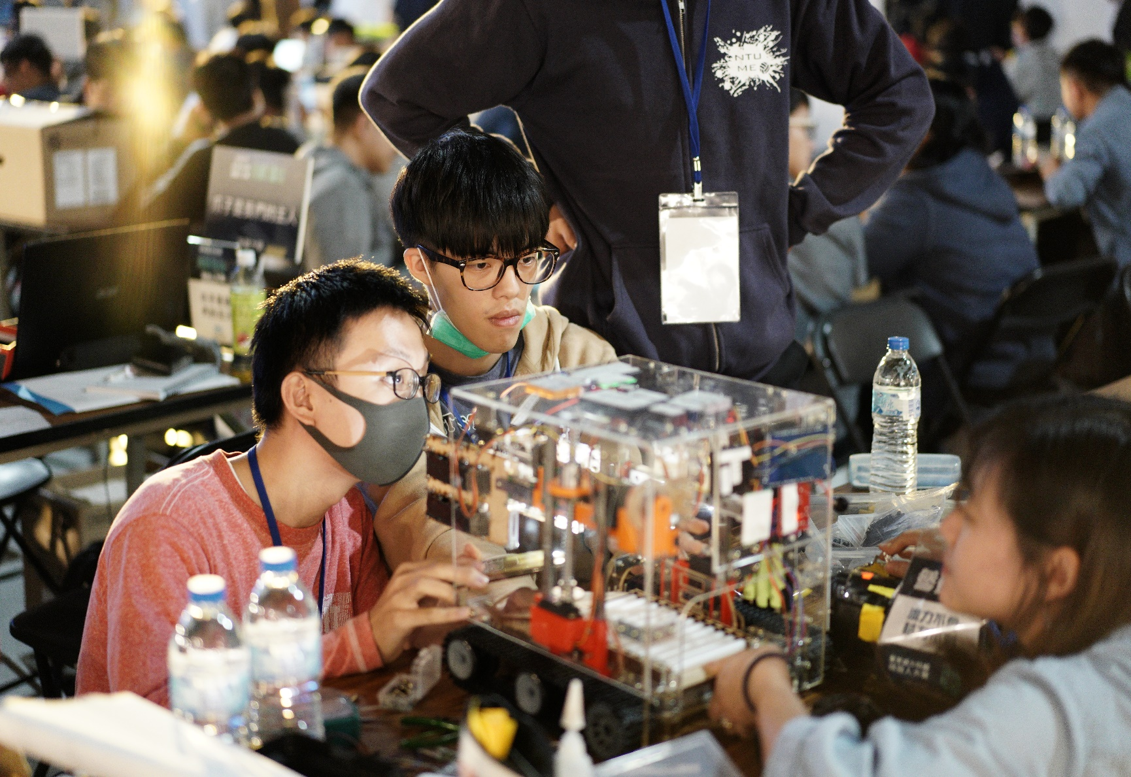
競賽要求
參賽隊伍需自行設計和製作實物參與競賽，參賽機器人可使用多組開發平台，但僅可使用兩台電腦(操控者1台，機器人1台)，機器人所使用的馬達或感應器數量沒有限制。
機器人整體大小不得超過機器人靜態狀態時長30cmⅹ寬30cmⅹ高30cm（含裝置配件），以上機器人大小限制為機器人靜態時各部機關未伸展之狀態。
參賽隊伍不得進行任何遠端遙控來競賽，須關閉電波且不得發射任何訊號，若違規者則失格。
機器人之控制，只得使用無線通訊介面。若競賽期間機器人動作、訊號接收受到現場環境干擾或阻礙，參賽伍必須自行克服。
參加過本單位所舉辦的參賽隊伍，其機器人需較往年創新並升級，若無進行調整與創新之行為，則以淘汰處置。
下半場-寶藏爭奪賽，僅能使用30吋以下的螢幕觀看並操控。

Slide 4
賽事作業流程
月份 | 日期 | 活動項目 | 地點 | 備註
4-5 | 4月起 | 全國校園巡迴說明會 | 全國大專院校 | 歡迎致電邀請工作團隊至校舉辦賽事說明會！
6 | 6月30日(三) | 報名截止 | 活動網站
7 | 7月5日（一） | 『參賽計劃書』繳交截止 | 活動網站
 | 7月20日(二） | 第一階段公告入圍 | 活動網站 | 入圍40隊
8 | 8月14日（六） | 隊伍簡報日 | 東京威力科創股份有限公司 | 30078新竹市科學園區篤行路7號
 | 8月23日（一） | 錄取名單公告 | 活動網站 | 正取28隊/備取5隊；正取隊伍需於8/30前完成報到
 | 8月30日（一） | ·公告正取隊伍完成報到名單 ·備取隊伍公告錄取 | 活動網站 | 製作費第一期(9/30)撥給
9 | 9月17日（五） | 工作日誌1繳交 | 活動網站 | 內容形式不限
10 | 10月15日（五） | 工作日誌2繳交 | 活動網站 | 內容形式不限 製作費第二期(10/30)撥給
11 | 11月12日（五） | 成果報告書繳交 | 活動網站 | 內容要求詳見附件2
 |  | 隊伍及機器人介紹影片繳交 | 活動網站 | 影片(約3分鐘)。內容要求： 隊員皆需入鏡做簡短自我介紹。 參賽機器人動作影片及介紹。 影片格式需為WMV檔
 | 11月27日（六） | 賽事舉辦 | 台北松菸一號倉庫 | 製作費第三期(11/27)撥給

Slide 5
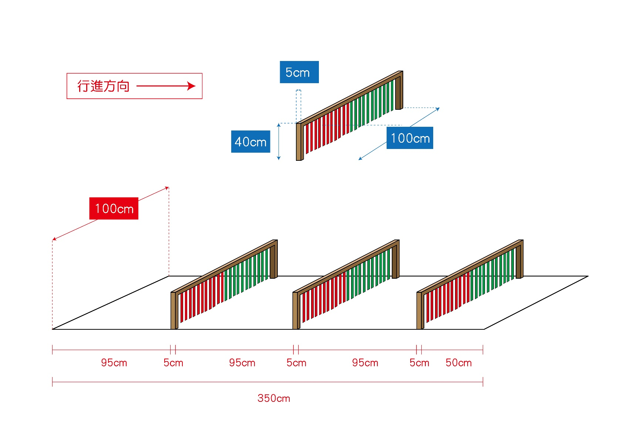
競賽內容
上半場-第一關
機器人以自動化方式通過指定顏色的ㄇ字門

Slide 6
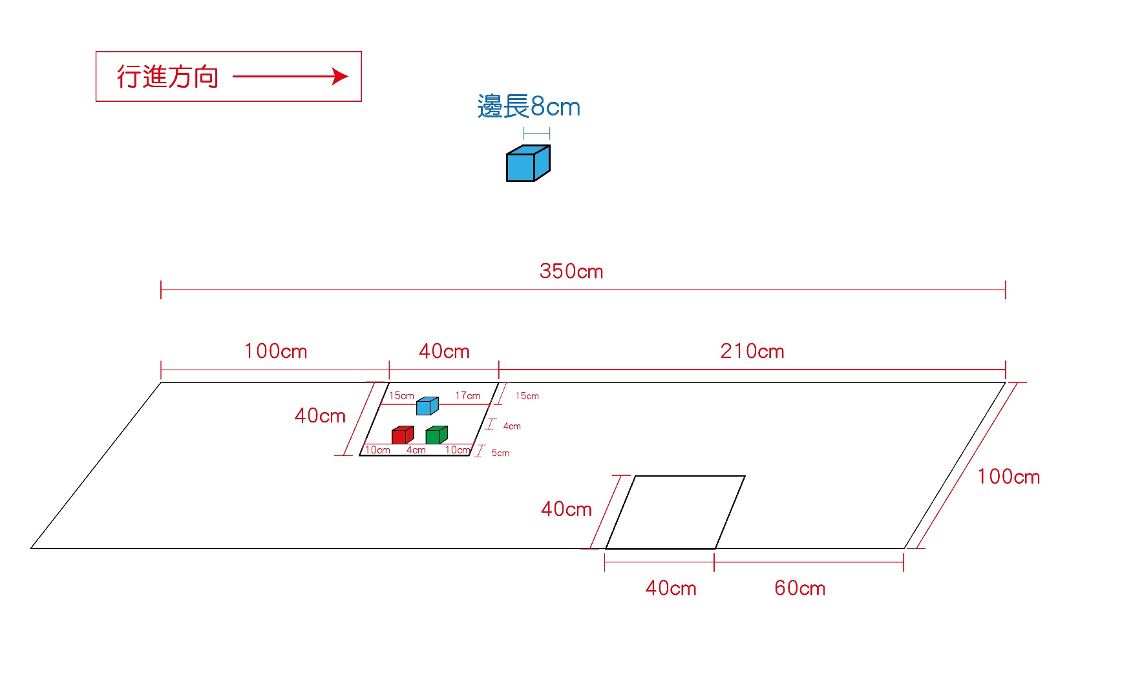
競賽內容
上半場-第二關
機器人須依照藍-綠-紅(藍積木為最底層)的順序，將積木放置另一方框內

Slide 7
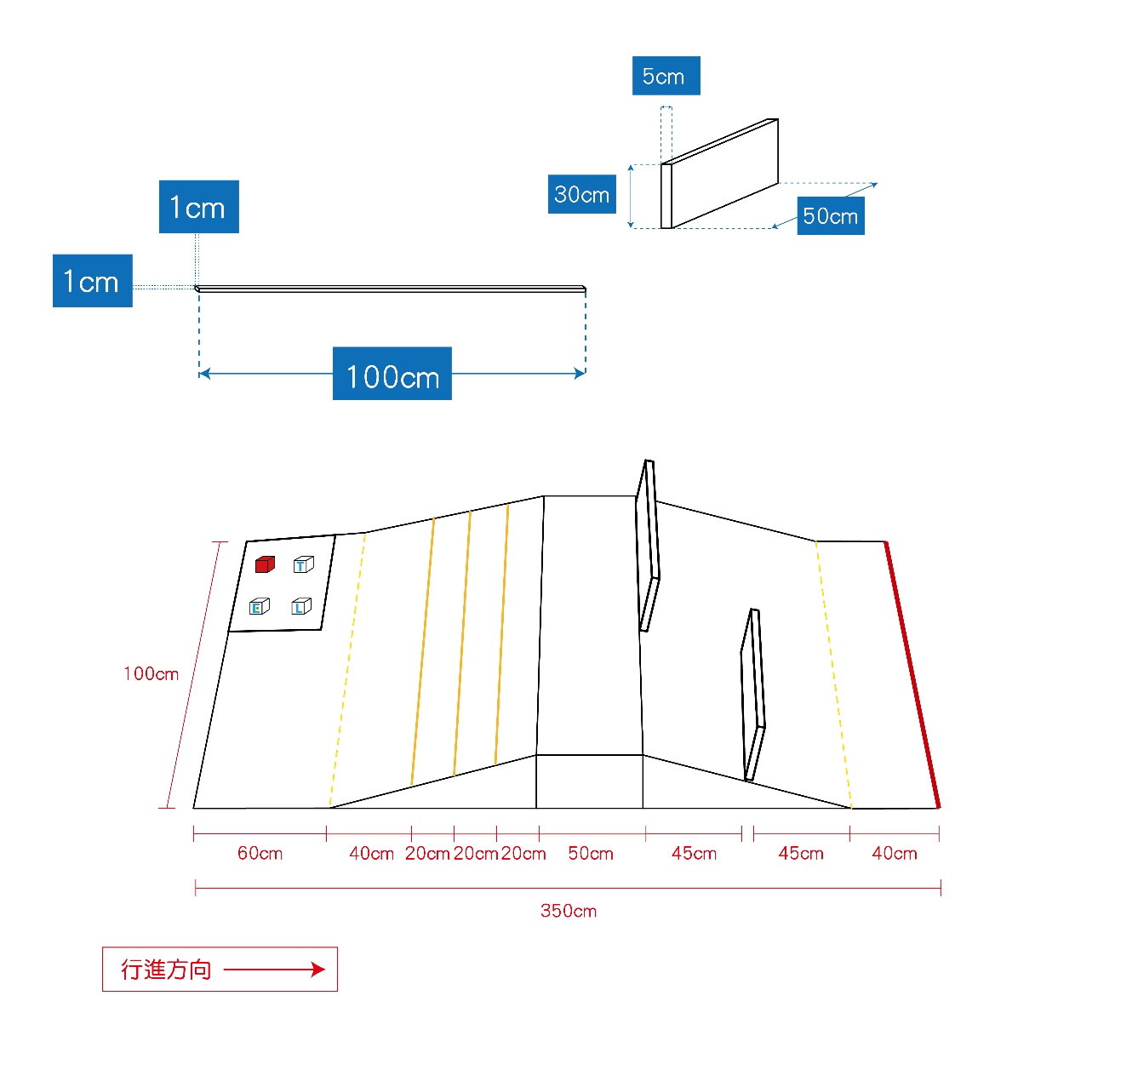
競賽內容
上半場-第三關
機器人須從積木堆中尋找T、E、L字母，並放置機器身上一起通過終點線

Slide 8
競賽內容
下半場-寶藏爭奪賽
隊伍倆倆對抗，以遠端遙控方式將寶藏區內的寶藏移至集寶區

Slide 9
競賽獎項與獎金
名次 |  | 獎項內容 | 名額 | 備註
冠軍 |  | 獎盃1座、新台幣10萬元等值獎金或獎品、參賽者及指導教授獎座獎狀各乙張 | 1組 | 取上半場積分加下半場回合分數最高之隊伍
亞軍 |  | 獎盃1座、新台幣5萬元等值獎金或獎品、參賽者及指導教授獎狀各乙張 | 1組
季軍 |  | 獎盃1座、新台幣2萬元等值獎金或獎品、參賽者及指導教授獎狀各乙張 | 1組
智慧賽道獎 | 第一名 | 獎盃1座、新台幣3萬元等值獎金或獎品、參賽者及指導教授獎座獎狀各乙張 | 1組 | 取上半場積分最多之隊伍
 | 第二名 | 獎盃1座、新台幣2萬元等值獎金或獎品、參賽者及指導教授獎狀各乙張 | 1組
 | 第三名 | 獎盃1座、新台幣1萬元等值獎金或獎品、參賽者及指導教授獎狀各乙張 | 1組
創意技術獎 | 特優獎 | 新台幣1萬2千元等值獎金或獎品、參賽者及指導教授獎狀各乙張 | 1組 | 獎勵成果報告書及影片製作成果最佳之隊伍。
 | 優秀獎 | 新台幣8千元等值獎金或獎品、參賽者及指導教授獎狀各乙張 | 1組
 | 佳作獎 | 新台幣6千元等值獎金或獎品、參賽者及指導教授獎狀各乙張 | 1組
入圍獎 |  | 參賽者及指導教授獎狀各乙張 | 獎勵入圍且完成所有競賽程序並出席參賽，但未獲前述獎項之隊伍。
製作費補助 |  | 製作費每組3萬8千元，撥給正取隊伍 | 28組 | 分三期撥給
交通費補助 |  | 依北/中/南三不同區域補助金額不同 | 28組 | 賽事當天現場領取

